Slide 1
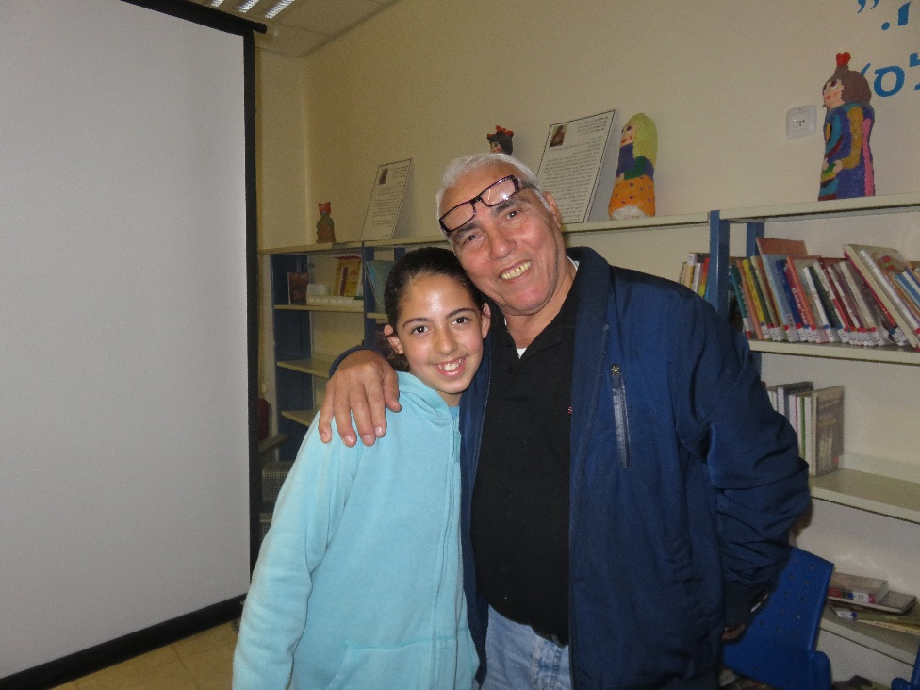
הקשר הרב דורי
שם המבוגר: יעקב תורג'מן
שם התלמיד: תהל ברנה ועדי ממן
כיתה: ה'2
בית ספר: הבילויים גדרה
שנה"ל תשע"ז

Slide 2
הילדות במרוקו
נולדתי לסבא רבא עמרם וסבתא תמר ממשפחת תורג'מן.
נולדתי ב-1947 במרוקו.
במרוקו למדתי בבית ספר אליינס שתי כיתות א' ב' אני לא דובר צרפתית אבל מבין.

Slide 3
החיים במעברה
עלינו לארץ ב-1955 וגרנו במעברה חרובית שבקיבוץ כפר מנחם בעמק האלה עד -1959.
החיים במעברה היו קשים. לא היה אור, לא היו שירותים ולא מקלחת בצריף אלא מחוץ לצריף. השירותים היה בור חפור באדמה. כדי להתקלח היינו מחממים מים בפרימוס. פרימוס זה כלי לחימום באמצעות נפט ופתיליה. על הפרימוס הנחנו סיר גדול עם מים ואת המים החמים שפכנו לגיגית וכך התקלחנו.
לא הייתה ניידות זמינה. היה אוטובוס שיצא פעם ביום.
בארץ המשכתי ללמוד בבית ספר רגיל, בית ספר יסודי.
במעברת חרובית נולדו אחיותיי התאומות שולה ואביבה בשנת 1957.

Slide 4
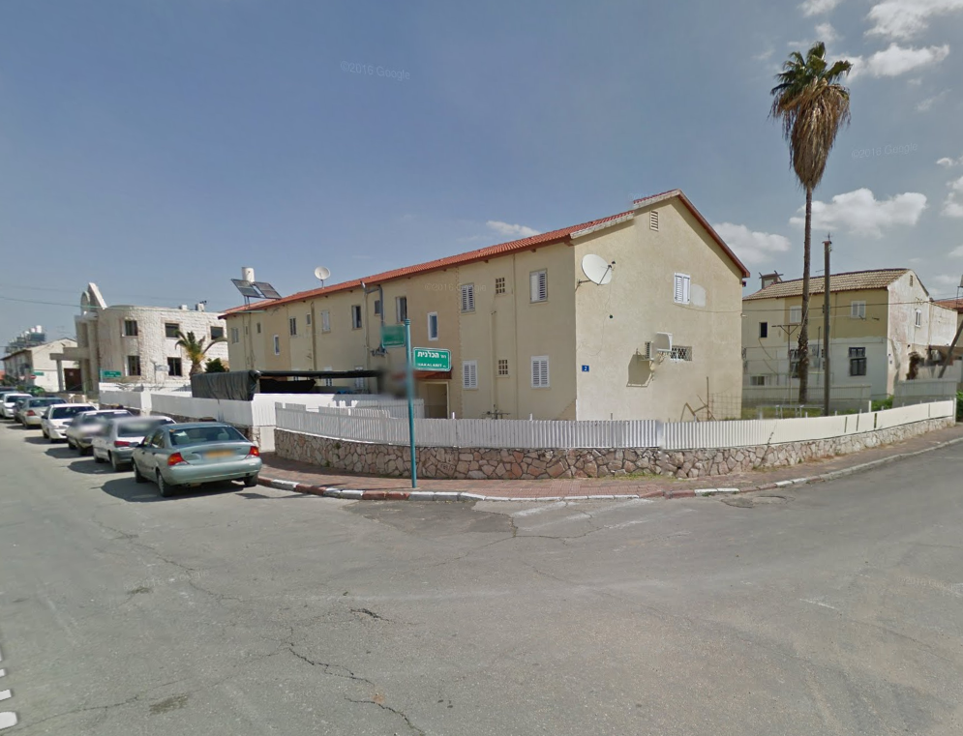
המעבר ליבנה
הבית ביבנה ברחוב הכלנית
עברנו ליבנה ב-1959 גרנו בפחונים. בקיץ היה חם מאוד ובחורף היה קר מאוד. שם נולדו שני אחים שמעון ואברהם. גם במעברת יבנה החיים היו קשים בדומה למעברת חרובית. לא היו מקלחת ושירותים ונאלצנו שוב לחמם מים. הורי היו קמים בלילה לגרש את הלטאות והחרקים מעלינו.
ב-1961 עברנו לגור בשיכון שכל הדירה הייתה 54 מטר מרובע [הדירה הייתה נורא קטנה] וגדלנו 9 נפשות + זוג הורים. אבל התנאים השתפרו. היו שירותים, מקלחת ומטבח. עד היום הבית הזה קיים ברחוב הכלנית ביבנה והוא עדיין של המשפחה.

Slide 5
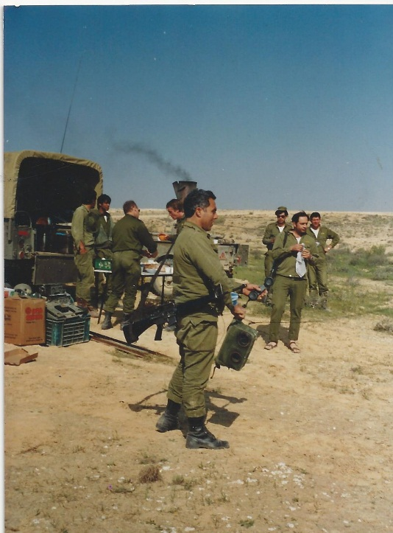
גיל ההתבגרות שלי
בשנת-1963 התחלתי לעבוד בכל מני עבודות ולעזור בפרנסת המשפחה.
בשנת-1965 התגייסתי לצבא שירתי בחיל רגלי. ובשנת-1970 עברתי קורס קשר ושימשתי כקשר של המגד. ב-1967 השתתפתי במלחמת ששת הימים ועשיתי הרבה ימי מילואים ברצועת עזה, בסיני, בשרם אשך, יהודה ושומרון ובגולן. השתתפתי גם במלחמת יום הכיפורים ב-1983 הייתה מלחמת לבנון הראשונה.

Slide 6
היכרות עם אשתי
ב-1967 הכרתי את אשתי רחל דרך אחותי מזל. היינו כחברים שנתיים.
ב-4.6 1969 התחתנו באולם שושנים שאיננו קיים היום.
ב-15.5 1970 נולדה אמא של תהל [איריס].
ב-4.3 1974 נולד עופר.
ב-13.9 1977 נולד דורון א' ראש השנה ולכן קראנו לו דורון כי הוא מתנה.
ב-22.12 1983 נולדה בת הזכונים [ אין אחריה אחים] שמה מורן.

Slide 7
תקופות בחייו של סבא
ב- 1963 התחלתי לעבוד בבניין ועברתי קורס ברזלנות ועבדתי עד -1965 בחברת סולל בונה. אחר כך בשנת-1965 התחלתי לעבוד בחשמל אצל הקבלן דוד סיידון. בשנת-1966 התגייסתי לצבא ואחר כך חזרתי לעבוד בבניין בתור עוזר לטייחים. ב-1969 התחלתי לעבוד בתור קבלן לעבודות חשמל עם אשר בן ישי. ב-1996 הפכנו להיות חברה לעבודות חשמל. עבדנו בכל הארץ. [אשדוד, יבנה, באר שבע, גוש קטיף לשעבר, ירושלים, ראשון, חולון, נס ציונה, גדרה, רמלה ולוד.

Slide 8
אירועים במשפחה שלי
חתונה של עופר: 21.6 1999
חתונה של איריס אמא של תהל: 9.7 2001
חתונה של דורון: 20.9 2012
חתונה של מורן: 6.10 2014

Slide 9
תאריכי לידה של הנכדים
הילדים של עופר: אופק 24.11 2001
אגם ואיליי: 17.6 2004
הילדים של איריס, גאיה :18.5 2004
תהל: 19.8 2006
הילדים של דורון: בן: 2.7 2013
מיקה: 30.11 2014
דניאל: 14.2 2017
הילדה של מורן: 30.7 2015

Slide 10
מגורים של הסבתא והסבא שלי אחר הנישואים.
גרנו בדירה של שני חדרים בקומה רביעית ללא מעלית ושם נולדו הילדים איריס ועופר.
ב-1974 עברנו לדירה של שלושה חדרים גם כן בקומה 4 ללא מעלית.
ב-1978 נרשמנו לתכנית בני בתך.
ב-1981 התחלנו לבנות את הבית שלנו שהנו גרים בא היום. בית גדול ומרובך שיש בו גינה וחצר גדולה שהנכדים משחקים שם. וכמובן שיש מקום לכל הנכדים לישון.

Slide 11
טיול באמריקה במסגרת חב"ד
ב-1990 בפעם הראשונה שסבא וסבתא טסו לחוץ לארץ.
הגענו לברוקלין אצל הרבי מלובביץ'. אירחו אותנו משפחה בת 10 ילדים ונתנו לנו קומה של שני חדרים.
זה היה שנת ה-40 של הרבי לכהונתו וחילק לנו מטבעות של דולר לכל אחד.
כמובן שהלכנו לבקר בבית העלמין של חמו שנמצא בקווינס.
לקחו את כל הקבוצה להדלקת נר של חנוכה במנהטן שבנו יורק.
לאחר מכן הלכנו לטייל בוושינטון המוזיאון. וגם איפה שמייצרים את הדולרים.
לאחר מכן נסענו לטייל בקנדה וראינו את מפלי הניאגרה.

Slide 12
הקושי שהיה לנו
בשנת 1970 15.5
אמא שלי נולדה (אמא של תהל)
לסבא וסבתא היו תנור נפט שהינו מחממים את הבית
לא היה לנו מיבש כביסה ולא תנור חימום חשמלי
אז הינו מיבשים את החיטולים שהיו מיבד והינו מיבשים על תנור הנפט
וכמובן שלא היתה מטרנה והינו צריכים להרתיח את החלב והסולת לדיסה

Slide 13
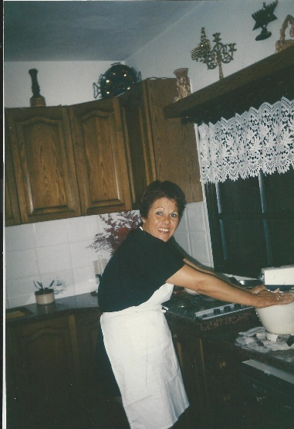
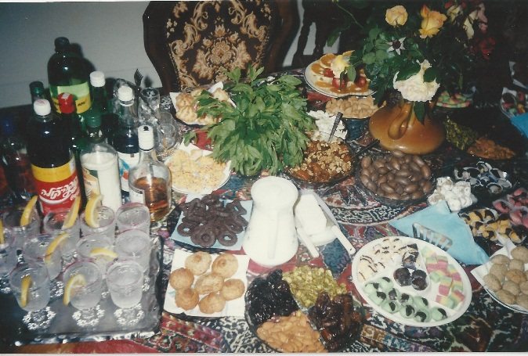
אירועים משמחים במשפחה
עופר נולד 5.3.1974
וחגגנו ברית באולם והיא שמח והנכד הראשון שנולד למשפחת תורגמן
לסבא רבה וסבתא רבה
כמובן שהיא שמח בכל פסח בערב הממונה הינו אורכים שולחן.
"בית פתוח"

Slide 14
הטיולים של הסבתא והסבא בארץ
רוב הטיולים של סבא וסבתא היו בצפון ובאזור הכינרת על חוף
הינו שוכרים בתנים והיתה תקופה שהינו מקימים אוהלים וישנים בתוכם
באיזה שלב קנינו דירה בטבריה והינו הולכים לסופי שבוע עם חברים .
ומשפחה מהצפון וגם אורחים מצרפת .

Slide 15
הטיול של סבתא וסבא במרוקו
2008 נסענו למרוקו למסגרת חברת הנסיעות פגסוס וטילנו במדינת הולדתנו
וכמובן דיברנו בספת האם שהיא ערבית מרוקאית.
טילנו בכול המקומות אומנם לא זכרנו כי הינו קטנים שעלינו לארץ.
המדריכה שלנו לא דיברה ערבית והמדריכים המקומיים לא ידעו אנגלית
וסבא שלי היה מתרגם לקבוצה מערבית לעיברית
סוף סוף יסמתי את שם המשפחה שהוא תורגמן.

Slide 16
מקווה שנהנתם

